Slide 1
4
일본 자료에 나와있는 독도 한국땅 근거

Slide 2
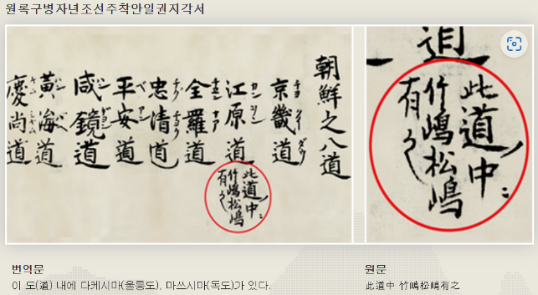
4. 일본 자료에 나와있는 독도 한국땅 근거
<원록구병자년 조선주착안일권지각서>
2005년 오키섬에서 발견된 안용복 취조 문서
-> 안용복 사건의 실체 구명에 큰 진전.

Slide 3
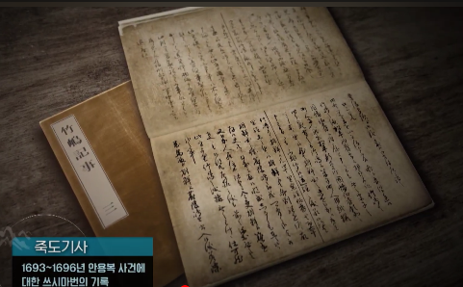
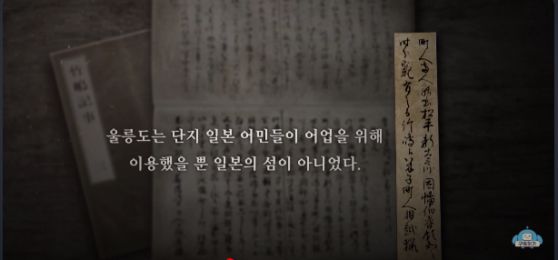
4. 일본 자료에 나와있는 독도 한국땅 근거
<죽도 기사>
1663~1669년 안용복 사건에 대한 쓰시마번의 기록
“울릉도는 단지 일본 어민들의 어업을 위해 이용했을 뿐
일본의 섬이 아니었다.”
-> 안용복이 밝혀낸 진실 담겨있음.

Slide 4
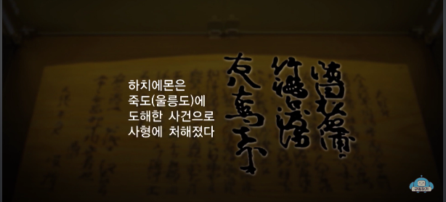
4. 일본 자료에 나와있는 독도 한국땅 근거
안용복 사건 이후 140년 지나고 ‘하치에몬’ 이라는 일본 어부가 울릉도와 독도에 벌목 하러 갔다가 사형.
일본 정부 다시 울릉도 도해 금지령 내림.
일본 자국에서 일어난 역사적 사건!
But, “울릉도에만 도해 금지령이 내려졌을 뿐, 독도까지 조선의 영토로 인정한 것은 아니다!” 주장하는 일본 -> 거짓말!

Slide 5
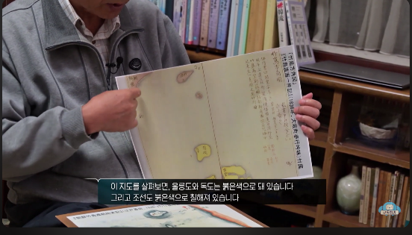
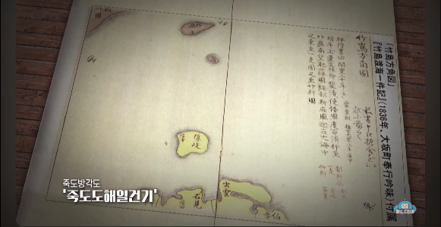
4. 일본 자료에 나와있는 독도 한국땅 근거
<죽도방각도 ‘죽도도해일건기’>
일건 : 한 가지 사건 / 기 : 기록
하치에몬 조사진술서의 첨부지도
울릉도&독도 : 조선 영토와 같은 색으로 표시.
-> 조선령이라는 사실 알 수 있음.

Slide 6
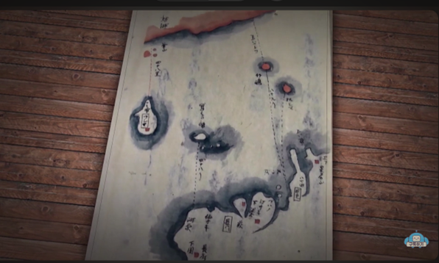
4. 일본 자료에 나와있는 독도 한국땅 근거
<‘조선죽도도항시말기’ (부속지도)>
죽도방각도를 개정함.
마찬가지로, 울릉도 독도 : 한반도와 같은 붉은 색.
-> 두 섬의 소속 분명히 밝히고 있음.

Slide 7
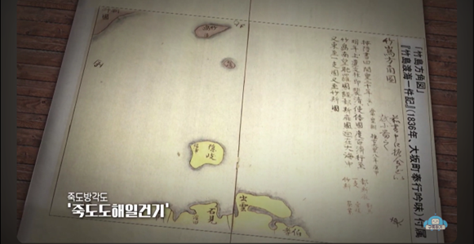
4. 일본 자료에 나와있는 독도 한국땅 근거
이 2장의 지도가 발견되며 에도막부가 울릉도와 독도를 조선령으로 인식했었다는 것 명확하게 밝혀짐.

Slide 8
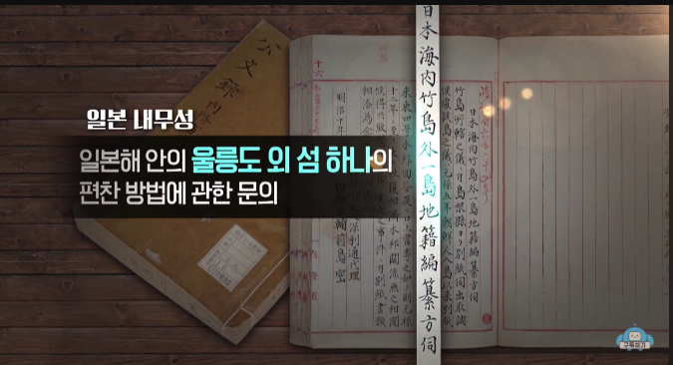
4. 일본 자료에 나와있는 독도 한국땅 근거
<태정관 지령문>
1870년대 일본 내무성 : 지적 편찬 사업 진행 중, 울릉도&독도의 일본 영유권 여부 태정관에게 질의.

Slide 9
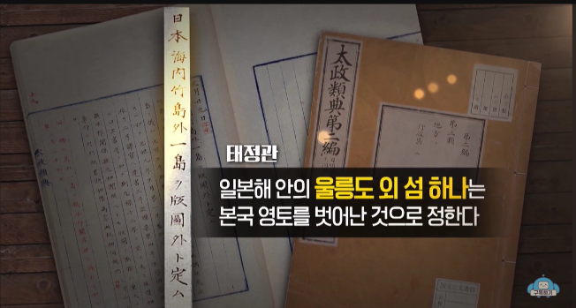
4. 일본 자료에 나와있는 독도 한국땅 근거
<태정관 지령문>
돌아온 태정관의 답변 : 울릉도와 그 외 섬 하나는 일본의 영토와 무관하다는 것!
But, 그 외 섬 = 송도 -> 울릉도 지칭
죽도, 외 일도 = 모두 울릉도라고 주장하는 일본!

Slide 10
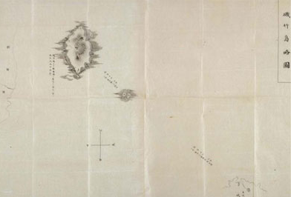
4. 일본 자료에 나와있는 독도 한국땅 근거
<기죽도약도>
죽도의 일도에 대한 한국과 일본의 해석 팽팽하게 맞섬.
진실을 말해줄 명백한 증거!
태정관 지령문의 부속지도

Slide 11
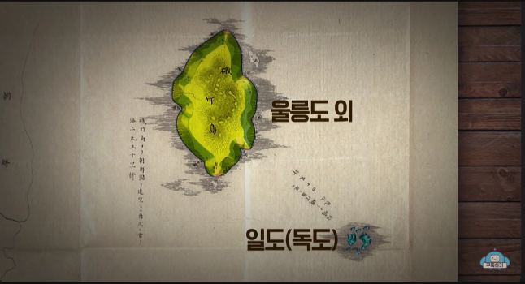
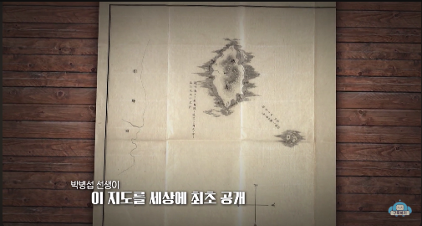
4. 일본 자료에 나와있는 독도 한국땅 근거
<기죽도약도>
다케시마 외 1개 섬이
울릉도&독도라는 사실을
그림으로 나타내 시각적으로 나타냄.
태정관 지령에서 일본과 무관하다고 했던 두 섬
울릉도와 독도라는 사실 분명해짐.

Slide 12
태정관 지령문과 같은 일본 정부 기관의 여러 공식 문서에도 불구하고 일본이 자꾸 독도가 일본땅이라고 주장하는 이유는?

